Slide 1
Parceria CAIXA PREVIDÊNCIA e MUTUA 2012

Slide 2
Parceria CAIXA PREVIDÊNCIA e MÚTUA
A partir de hoje os associados da MÚTUA terão a oportunidade de realizar o melhor investimento em Fundos de Previdência em parceria com a CAIXA.
A todos os associados oferecemos um plano de Previdência Exclusivo.
São diversas vantagens e benefícios em um plano que irá gerenciar seus recursos com toda a segurança e solidez que só a CAIXA pode oferecer.

Slide 3
Parceria CAIXA PREVIDÊNCIA e MÚTUA
Condições Exclusivas:
Taxa de carregamento de 0% na entrada dos recursos. Na saída, a taxa reduz com o tempo de permanência, podendo chegar a zero.
No mercado a taxa praticada é de 5% !
Taxa de administração do fundo de apenas 1% a.a.
No mercado a taxa praticada é em torno de 3% a.a. !
Prazo de carência para resgate de 60 dias, tanto para o primeiro resgate quanto para os demais.
O valor para contratação é de apenas R$ 50,00, por tempo limitado.

Slide 4
Parceria CAIXA PREVIDÊNCIA e MÚTUA
Características Gerais dos Produtos de Previdência Complementar
Os planos da Caixa Vida e Previdência são oferecidos em duas modalidades: PGBL e VGBL.
Nas duas modalidade, 100% da rentabilidade alcançada com a aplicação dos recursos depositados será repassada ao cliente.
A diferença entre as duas modalidades (PGBL e VGBL) é a característica fiscal!
VGBL: Vida Gerador de Benefício Livre.
PGBL: Plano Gerador de Benefício Livre.

Slide 5
Parceria CAIXA PREVIDÊNCIA e MÚTUA
PGBL
Obter benefício fiscal nos planos da modalidade PGBL com dedução de até 12% da renda anual bruta na base de cálculo do imposto de renda;
Adquirir um produto com características de longo prazo por meio de uma instituição sólida como a Caixa.

Slide 6
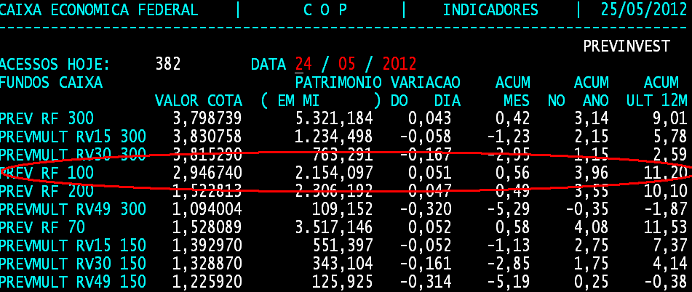
Parceria CAIXA PREVIDÊNCIA e MÚTUA
Benefício Exclusivo:
No balcão da Caixa, para aplicações no Fundo RF100, é normatizado e exigido ao cliente um saldo MÍNIMO de R$250.000,00. No RF100 A RENTABILIDADE ALCANÇADA É EXPRESSIVA, DEVIDO O VALOR MÍNIMO DE APLICAÇÃO!

Slide 7
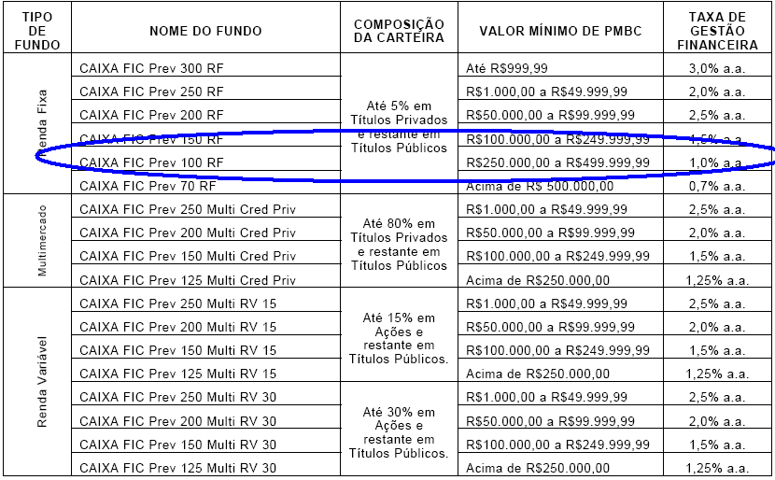
Parceria CAIXA PREVIDÊNCIA e MÚTUA

Slide 8
Aberta ou Fechada?
Parceria CAIXA PREVIDÊNCIA e MÚTUA
Regulada pelo Ministério da Fazenda (Ex: Caixa Vida e Previdência);
Fundo de Investimento Exclusivo;
Divulgação diária de informações sobre a rentabilidade dos investimentos;
Recursos imunes a quebra da instituição (fundos exclusivos com CNPJ distinto do da administradora dos recursos).
Regulada pelo Ministério da Previdência (Ex: MÚTUA);
Não há fundo exclusivo, liberdade do gestor para aplicar os recursos em diferentes modalidades de investimento de acordo com a legislação;
Divulgação anual da rentabilidade dos investimentos;
Os recursos fazem parte do patrimônio da Instituição Administradora.

Slide 9
Transf. p/ Resgate ou Aposentadoria?
Parceria CAIXA PREVIDÊNCIA e MÚTUA
Manutenção da propriedade da reserva;
Possibilidade de escolha da forma de investimento;
Possibilidade saques periódicos;
Manutenção do Direito de Portabilidade;
Disponibilidade de recursos para novos investimentos (criação de um negócio próprio, realização de projetos de vida, etc).
A reserva passa a ser de propriedade da seguradora;
Não há escolha da possibilidade de escolha da forma de investimento;
Não há possibilidade saques periódicos;
Perda do direito de Portabilidade;
Recebimento mensal de benefício.

Slide 10
Parceria CAIXA PREVIDÊNCIA e MÚTUA
SIMULADOR: RESGATE DE RENTABILIDADE
Administre a sua própria Aposentadoria!
Quem ganha na MEGA SENA, R$500.000,00 e solicita ao Banco para Entrar em Benefício?

Slide 11
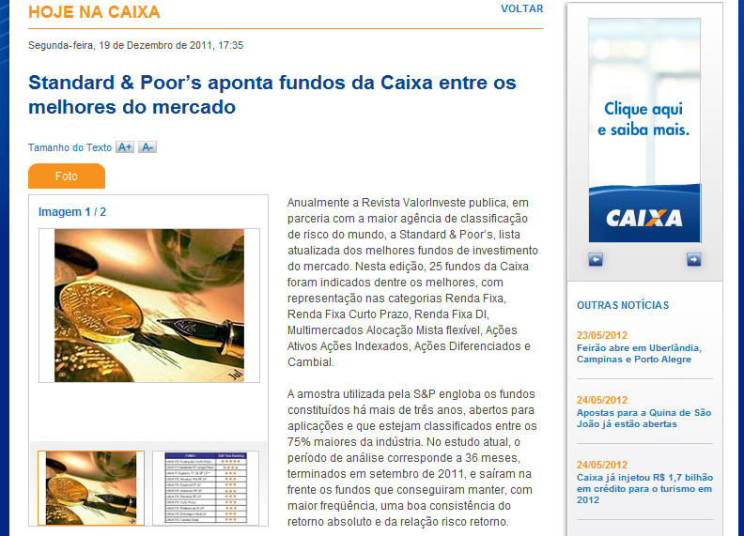

Slide 12
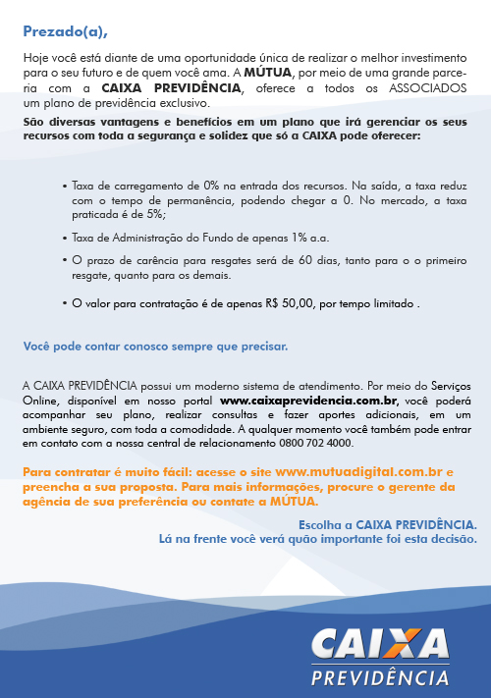

Slide 13
Parceria CAIXA PREVIDÊNCIA e MÚTUA
Para contratar é muito fácil: Acesse o site www.mutuadigital.com.br e preencha a sua proposta.
Maiores informações, procure o gerente da agência de sua preferência ou contate a MUTUA.
www.caixaprevidencia.com.br

Slide 14
Serviços – Central de Atendimento (0800 702 4000)
Parceria CAIXA PREVIDÊNCIA e MÚTUA
Alteração de conta para boleto (forma de pagamento);
Alteração do dia de vencimento;
Alteração do tipo de fundo de investimento;
Alteração do prazo de diferimento;
Alteração do valor da contribuição;
Alterar dados do participante (endereço, telefone e e-mail);
Emissão de extratos;
Informe de contribuições (emissão e consultas);
Recomando de parcelas em atraso;
Suspensão e reativação de parcelas;
Consultas a parcelas pagas e em aberto;
Consultas a beneficiários;
Alteração de cobertura.

Slide 15
Serviços – Central de Atendimento (0800 702 4000)
Parceria CAIXA PREVIDÊNCIA e MÚTUA
Consultar certificados;
Consultar saldos e contribuições pagas e em aberto;
Consultar informações cadastrais;
Solicitação de certificado;
Informe de rendimentos;
Informe de contribuições;
Emissão de contribuição adicional.

Slide 16
Obrigada!

